Slide 1
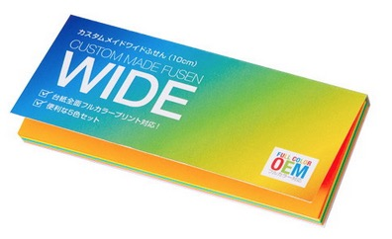
【提案書】
カスタムメイドワイドふせん(10cm幅)
特徴
利用シーンに合わせて縦書き用にも横書き用にも使用できる、便利な10センチ幅タイプのワイドふせんです。カバーにフルカラー名入れが可能ですので、お気軽にお申し付けください。
納期
納期スペース
仕様
素 材：紙
サイズ：W101×H42×D6mm
包 装：PP袋入り
お見積
お見積りスペース

